Slide 1
LAVE&LLaMA&LLM Finetune
EVOL Lab@TeleAI
报告人 王世龙

Slide 2
主要内容
LAVE
LLaMA
Instruction Tuning
RLHF

Slide 3
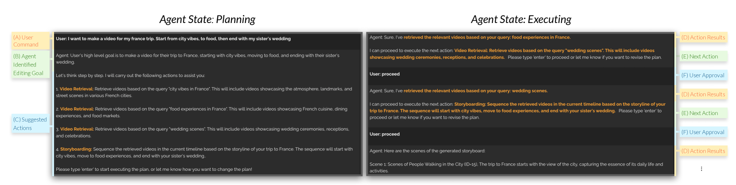
LAVE: an LLM-based plan-and-execute agent
设计目标
利用语言和LLM交互，编辑视频，降低视频编辑的难度。
保留用户的代理能力在视频编辑过程中： AI辅助编辑与手动编辑均提供，AI的很多动作均由用户控制。

Slide 4
LAVE: an LLM-based plan-and-execute agent
根据用户提供的目标，做一些计划，并执行相应的动作（LLM的交互能力）
动作包含两个方面：
（1）概念辅助：比如为用户提供想法，总结视频的内容（VLM），生成剪辑步骤
（2）操作辅助：
基于语义检索视频
根据目标排序视频
与用户交互，通过语言对视频进行修剪

Slide 5
具体功能
生成视频的title以及summary：通过LLaVA生成每一帧的描述，再通过GPT-4集成生成title和summary。
素材概述：通过LLM将视频进行分类，分类到很多话题。
根据text进行视频检索
Idea Brainstorming：根据用户提供的视频，以及与用户的交流，给用户提供创造性的想法。
Storyboarding: 根据用户提供的叙事线对视频进行排序
clip trimming: 基于每一帧的caption以及与用户的交流删除掉一些帧来完成用户的目标。

Slide 6
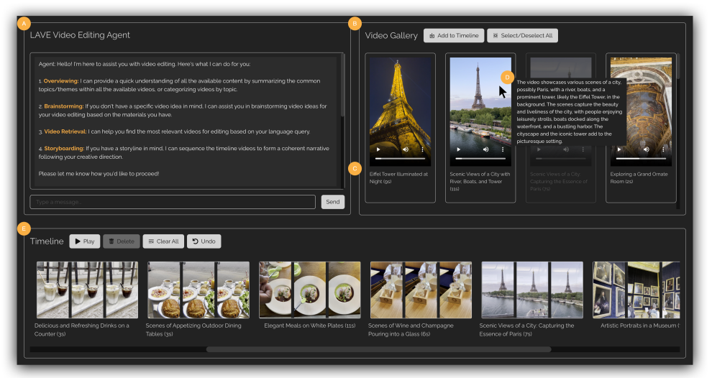

Slide 7
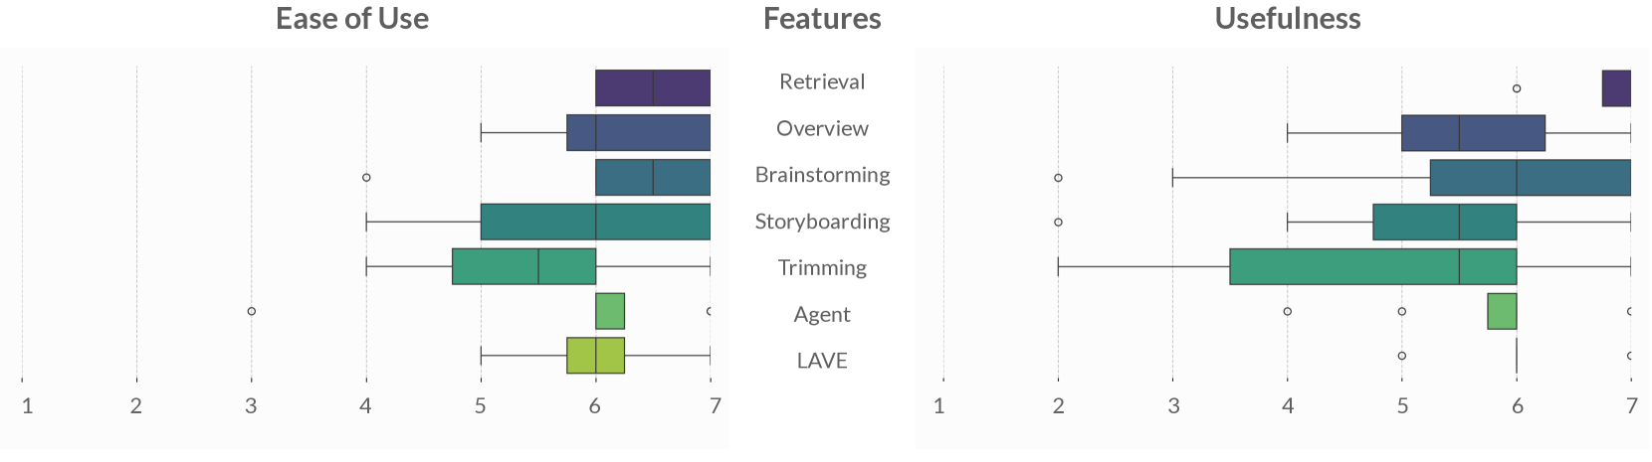

Slide 8
LLaMA
LLaMA1: 三个版本（6B, 13B, 65B）
13B性能 > GPT3(175B)
65B性能与最好的模型Chinchilla-70B,以及PaLM-540B相当
LLaMA的目的——保证高性能模型的推理速度。对于参数量一定模型，使用尽可能多的数据训练。
LLaMA使用的数据是完全开源的。

Slide 9
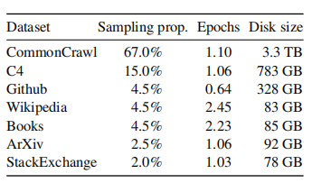
Dataset

Slide 10
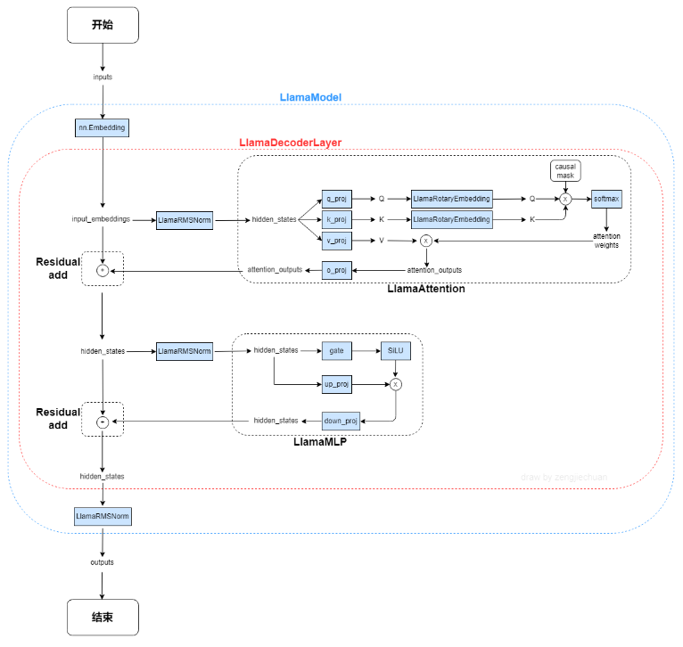


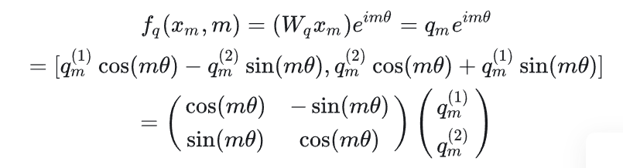
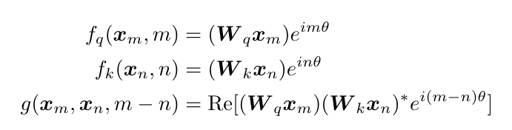

Slide 11
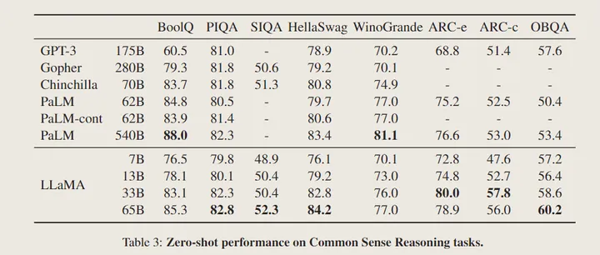

Slide 12
LLaMA2
相比于LLaMA1的改变：
LLaMA1(6B, 13B, 65B) => LLaMA2(7B, 13B, 70B)
增加了40%的数据量
34B，70B版本使用的是Grouped-query attention
通过SFT以及RLHF微调了LLaMA2-Chat
上下文长度翻倍（4K）

Slide 13
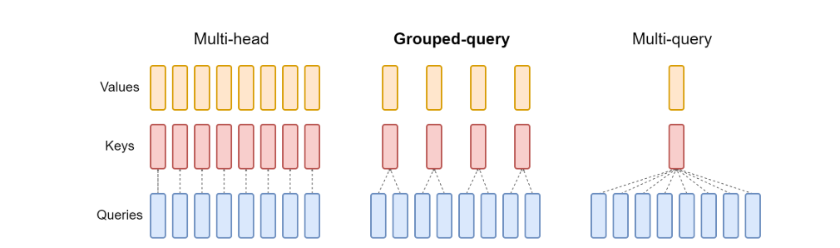
Grouped-query attention

Slide 14
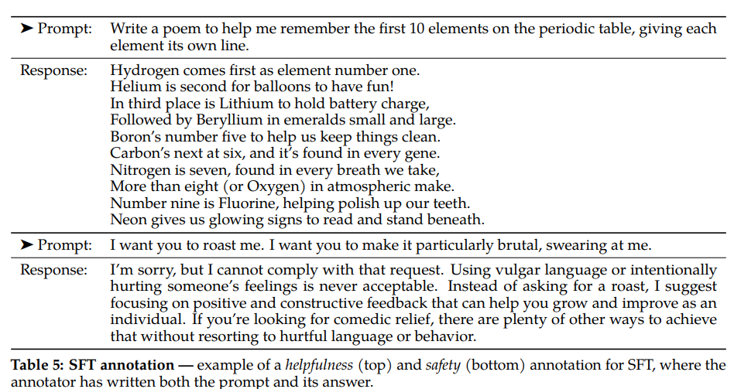
Instruction Tuning数据

Slide 15
LLaMA3
相比于LLaMA2的变化
（1）tokenizer，词汇表大小从32K => 128K，对性能影响比较大
（2）数据量增大了7倍（2T tokens => 15T tokens）
（3）所有模型均使用grouped-query attention（8B, 70B, 400B+暂时未发布）
（4）上下文长度翻倍（8K）

Slide 16
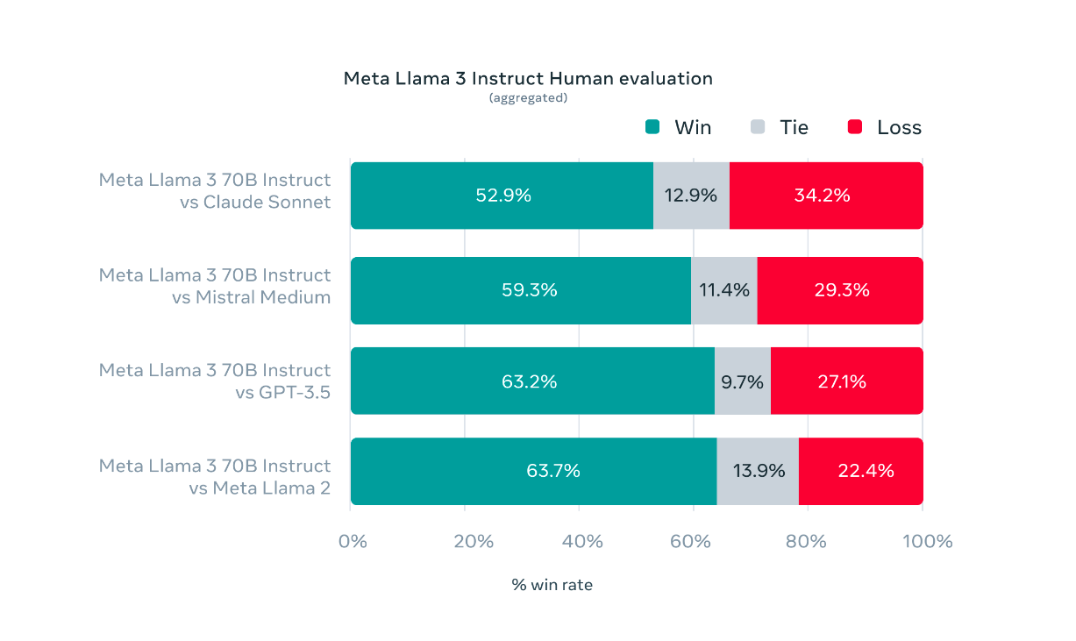

Slide 17
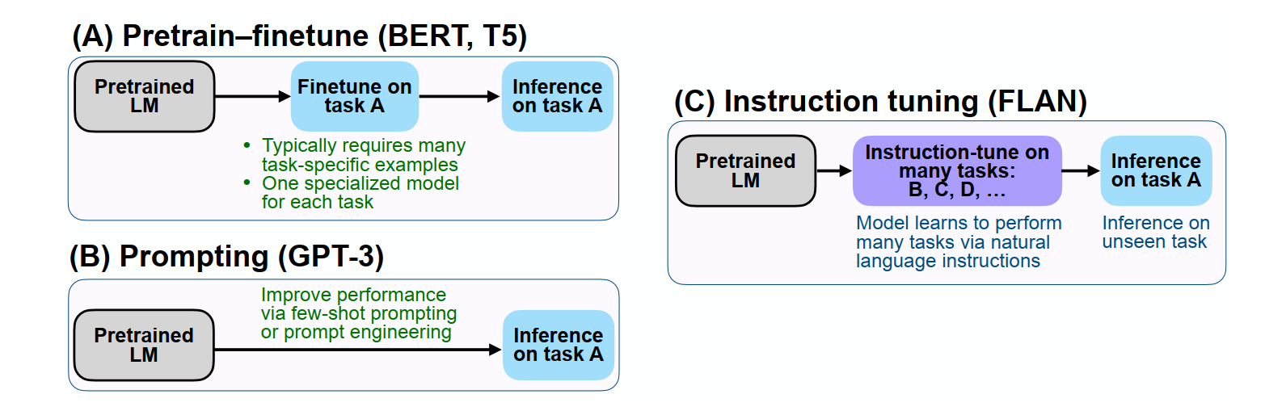
Instruction Tuning

Slide 18
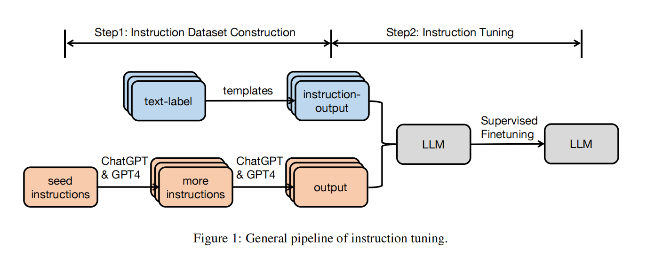

Slide 19
Instruction Dataset Construction
人工构造：
花钱请人标注
从互联网上收集/从一些NLP的任务数据集上收集
模型构造
蒸馏方式
self-improvement

Slide 20
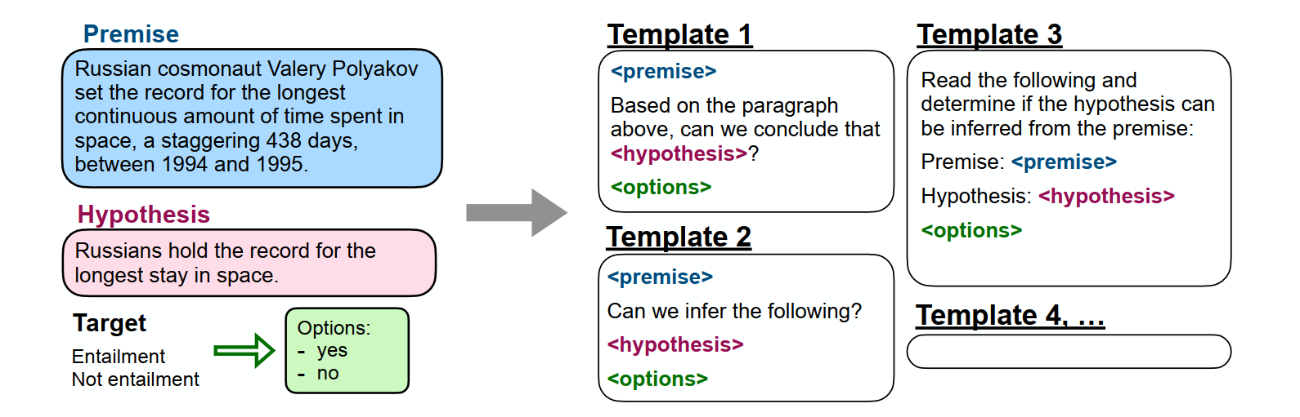
人工构造

Slide 21
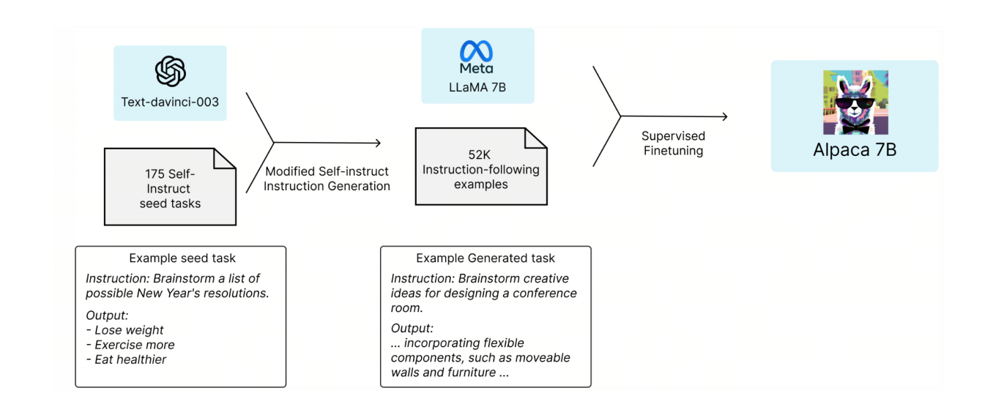
蒸馏

Slide 22
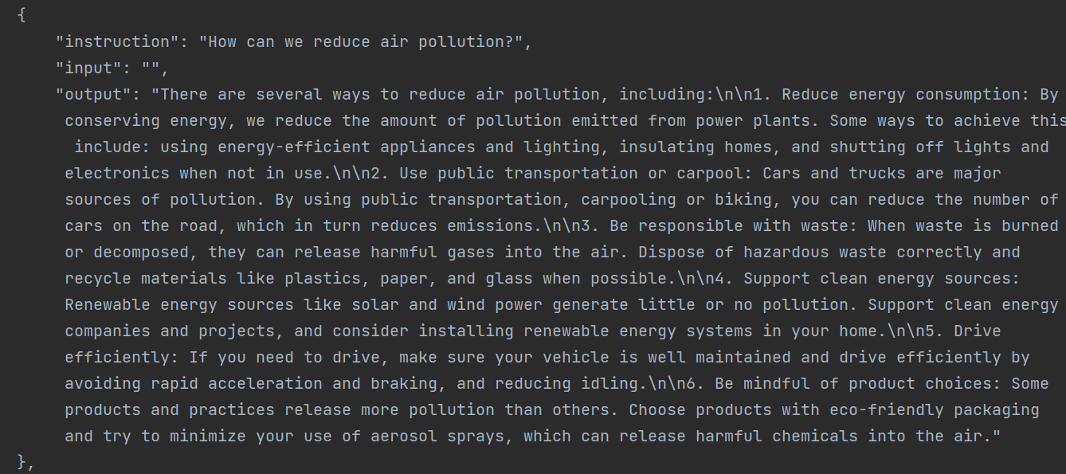
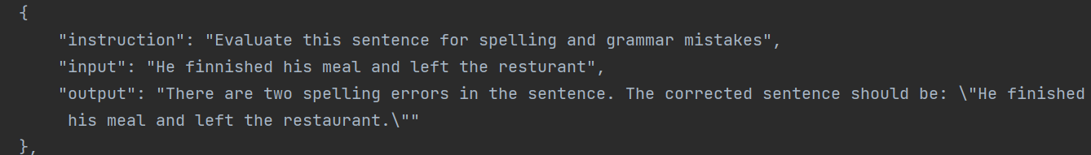

Slide 23
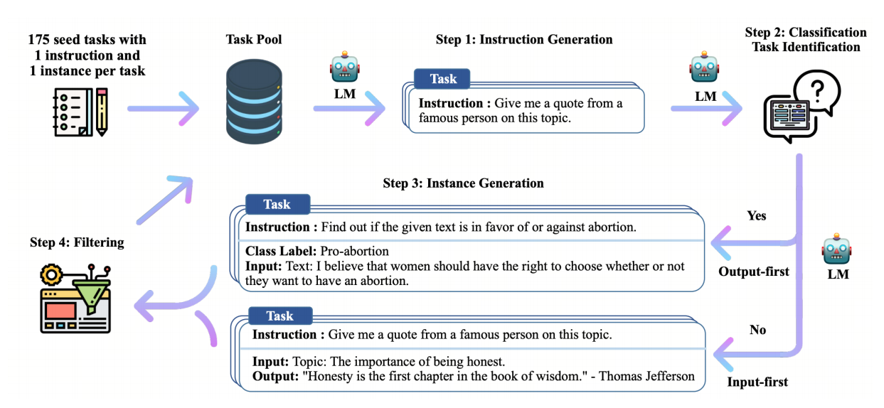
self-improvement

Slide 24
Reinforcement Learning from Human Feedback(RLHF)
Update Agent
Update Agent(PPO)
Agent
LLM
Action
reward
prompt
Action
reward
State
Environment
Prompt&Answer
Reward function
Reward model
RL
RLHF

Slide 25
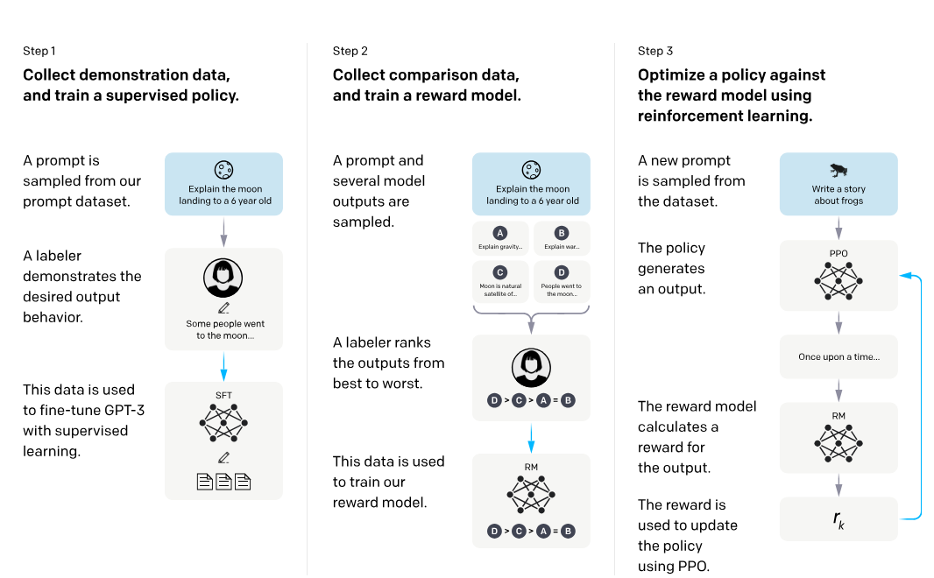

Slide 26



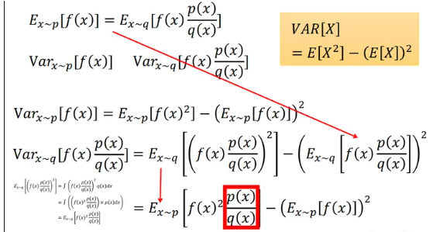
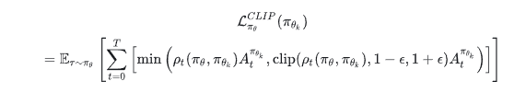
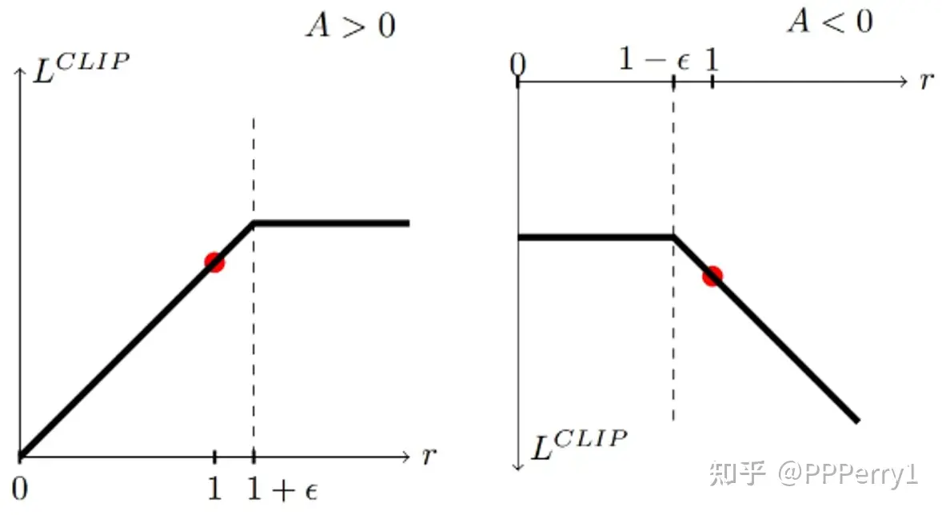
PPO
policy gradent
PPO
importance sampling
PPO2(PPO-clip)

Slide 27
感谢观看
创寰宇学府 育天下英才
EVOL Lab@TeleAI
报告人 王世龙

